Slide 1
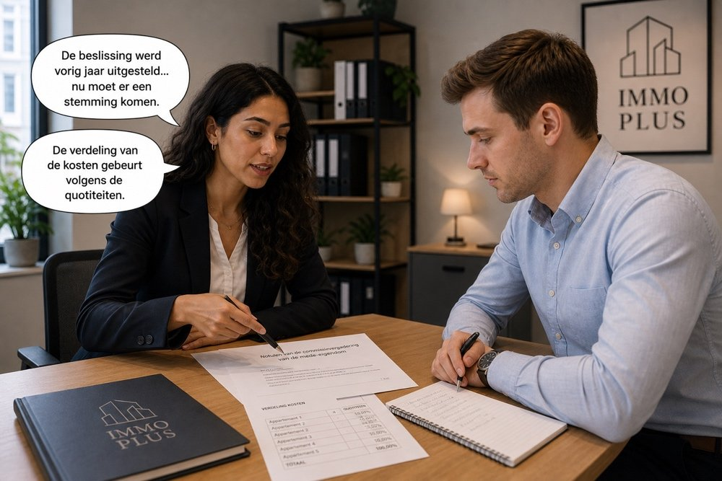
De officiële taal
SÉANCE 12 / 19
SÉQUENCE
7.2
Les nominalisations — lire et écrire la langue administrative
Palier 7 · Mede-eigendom
Livret p. 7–10a
Notes:
Séance consacrée à la séquence 7.2 : transformer un verbe en nom (-ing, -heid, -teit/-atie, het + infinitif) pour comprendre une convocation, rédiger un ordre du jour et écrire au syndic. Elle comprend l’exercice 3 (lire la convocation), l’exercice 4 (van werkwoord naar naamwoord), la TAAK 2 (lettre au syndic) et l’activité Dagelijks leven D2 (la langue de la commune).

Slide 2



Mission du jour
PLAN
Livret p. 7–10a
DÉROULÉ
≈ 90 min (indicatif)
EN FIN DE SÉANCE, JE SAIS…
Transformer un verbe en nom (-ing, -heid, -teit / -atie, het + infinitif) pour lire et rédiger une convocation, un ordre du jour ou une affiche.
1
Rappel séance 11
8'
2
7.2 · pourquoi nominaliser (p. 7)
7'
3
Les quatre procédés (p. 8–9)
12'
LANGUE CIBLE
beslissen → de beslissing · verdelen → de verdeling · het uitstellen van de werken · de verdeling van de kosten
4
Ex. 3 · la convocation
15'
5
Ex. 4 · van werkwoord naar naamwoord
10'
6
TAAK 2 · brief aan de syndicus
15'
COMPÉTENCES
Lire une convocation officielle · nominaliser des phrases · écrire une lettre formelle au syndic · décoder les messages de la commune
7
D2 · De taal van de gemeente
20'
8
Bilan
3'
Notes:
Durées indicatives sur 90 minutes. La séance couvre les pages 7 à 10a du livret. La TAAK 2 (lettre de 8 à 10 phrases) peut être terminée à la maison ; en classe, consacrer le temps à la planification (objet, nominalisations, zou) et à la relecture. D2 est riche : si le temps manque, traiter deux messages sur quatre.

Slide 3
Rappel séance 11 : lexique et relatives
ÉCHAUFFEMENT
Rappel séance 11
Traduisez — seul · 4 min, puis correction orale.
1. « Le syndic est la personne qui gère l’immeuble. »
2. « Les parties communes sont les espaces que tous les habitants utilisent. »
3. Article + mot : la procuration · le fonds de réserve · la convocation
4. « Les coûts sont répartis selon les quotités. »
5. « Je ne m’en ferais pas de souci. »
Notes:
Rappel de la séance 11 (4 minutes). Si les articles posent problème, projeter la mindmap de la séance 11 (diapositives de vocabulaire). Réponses alternatives acceptées pour la phrase 2 : « …de plaatsen die alle bewoners gebruiken ».

Slide 4

Rappel séance 11 : lexique et relatives
ÉCHAUFFEMENT
✓ CORRECTIE
Rappel séance 11
Traduisez — seul · 4 min, puis correction orale.
ATTENTION
1. « Le syndic est la personne qui gère l’immeuble. »
→ De syndicus is de persoon die het gebouw beheert.
2. « Les parties communes sont les espaces que tous les habitants utilisent. »
→ De gemene delen zijn de ruimtes die alle bewoners gebruiken.
3. Article + mot : la procuration · le fonds de réserve · la convocation
→ de volmacht · het reservefonds · de uitnodiging
4. « Les coûts sont répartis selon les quotités. »
→ De kosten worden volgens de quotiteiten verdeeld.
5. « Je ne m’en ferais pas de souci. »
→ Ik zou me daar geen zorgen over maken.
Relative : verbe conjugué à la fin.
de (bleu) · het (magenta) : réviser les articles.
Passif : worden + participe en fin de phrase.
Notes:
Faire répéter en chœur. Relever les erreurs de place du verbe dans la relative : elles reviendront dans la lettre au syndic (TAAK 2).

Slide 5
Séquence 7.2 : la langue officielle
FOCUS
Livret p. 7
SÉQUENCE
7.2
We beslissen morgen. → De beslissing valt morgen. Les documents officiels parlent en noms.
Focus : lignes 2, 4, 6 et 8
«De beslissing werd uitgesteld… een stemming komen.»
«De verdeling van de kosten…»
«…voor het uitstellen van de werken.» · «het vragen van een offerte»
QUESTION À LA CLASSE
Quel verbe se cache derrière « de goedkeuring » ?
Notes:
Réponse : goedkeuren (approuver). Montrer la différence de registre : « We beslissen morgen » (oral, verbal) / « De beslissing valt morgen » (écrit, nominal). Le Focus du livret cite : «De beslissing werd vorig jaar uitgesteld... nu moet er een stemming komen.» (le mot « echt » du dialogue est omis par l’ellipse). Faire repérer l’article de devant chaque nom en -ing.

Slide 6
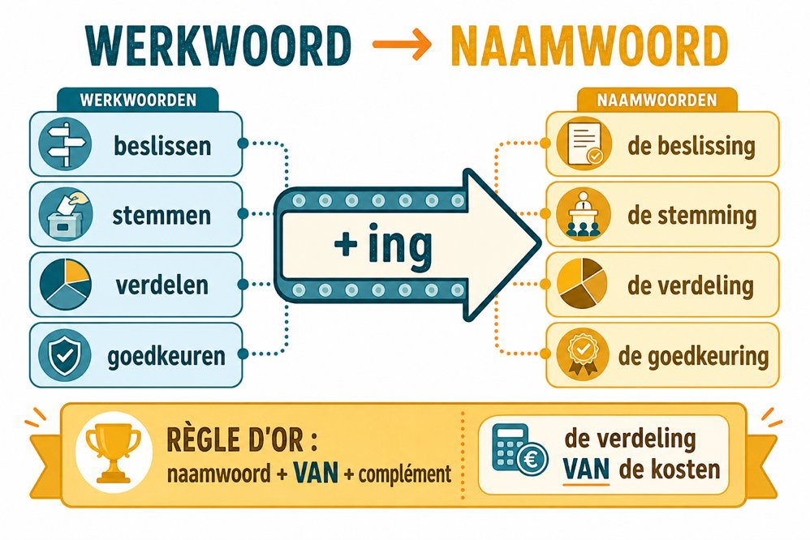

Werkwoord → naamwoord : +ing
GRAMMATICA
Livret p. 8
RÈGLE D’OR
beslissen → de beslissing · stemmen → de stemming · verdelen → de verdeling · goedkeuren → de goedkeuring
nom + van + complément : de verdeling van de kosten.
Tous les noms en -ing prennent l’article de.
Notes:
Planche du livret : trois verbes du métier deviennent trois noms. Faire lire les paires à voix haute. La règle d’or : le complément du verbe (de kosten) devient un complément introduit par « van » (de verdeling van de kosten).

Slide 7
Quatre procédés de nominalisation
À RETENIR
Livret p. 8
① -ING
② HET + INFINITIF
③ -HEID
④ -TEIT / -ATIE
de stemming
het uitstellen
de veiligheid
de renovatie
verbe (radical) + -ing
nom de
vergaderen → de vergadering
herstellen → de herstelling
toujours possible
ton neutre · nom het
het uitstellen van de werken
het vragen van een offerte
adjectif + -heid
nom de
veilig → de veiligheid
aanwezig → de aanwezigheid
mots d’origine latine
nom de
de kwaliteit · de quotiteit
de organisatie · de renovatie
Piège pour francophones — Le français nominalise avec -tion, -ment (décision, remplacement) ; le néerlandais ajoute -ing au radical : vervangen → de vervanging. Seul het + infinitif donne un nom en het.
Notes:
Tableau de la page 8 du livret (quatre procédés). Les noms en -ing, -heid, -teit et -atie prennent tous « de » (on peut ajouter -atie / -ie). « de renovatie » et « de renovering » sont deux formes possibles (le livret cite les deux). « het + infinitif » est toujours possible quand le verbe n’a pas de nom en -ing (uitstellen → het uitstellen ; on trouve aussi « het uitstel »).

Slide 8

Du verbe au nom : le complément passe par « van »
GRAMMATICA
Livret p. 9
Le complément du verbe devient un complément en van : l’objet reste identique, le verbe devient un nom.
sujet
verbe
objet
Verbe
We
verdelen
de kosten
nom (de)
liaison
complément
Nous répartissons les coûts.
Nom + van
de verdeling
van
de kosten
sujet
verbe
objet
particule
la répartition des coûts
Séparable
We
keuren
de notulen
goed
goed + keuring
liaison
objet
Nous approuvons le procès-verbal.
Nom + van
de goedkeuring
van
de notulen
sujet
verbe
objet
particule
l’approbation du procès-verbal
Séparable
We
stellen
de werken
uit
het + infinitif
liaison
objet
Nous reportons les travaux.
Het + inf.
het uitstellen
van
de werken
le report des travaux
Astuce — Les noms en -ing, -heid, -teit prennent de : précieux dans une relative — de beslissing die genomen werd (palier 5 + palier 6 dans une seule phrase).
Notes:
Page 9 du livret. Les deux verbes séparables (goedkeuren, uitstellen) montrent que la particule disparaît ou se soude dans le nom : goed + keuring = goedkeuring ; pour uitstellen on utilise « het uitstellen » (ou « het uitstel »). Dans la relative « de beslissing die genomen werd », le verbe passif est à la fin : participe + werd.

Slide 9


Erreurs fréquentes avec les nominalisations
PIÈGE
Hors syllabus
Quatre fautes typiques des francophones — lisez à voix haute et corrigez.
✗ de renovatie de gevel
✓ de renovatie van de gevel
Le complément du nom passe par van.
✗ het stemming
✓ de stemming
Tous les noms en -ing prennent de.
✗ de uitstelling van de werken
✓ het uitstellen van de werken
Pas de -ing ici : het + infinitif.
✗ de goedkeuren van de notulen
✓ de goedkeuring / het goedkeuren
Infinitif nominal = het ; nom en -ing = de.
Notes:
Page ajoutée (hors syllabus) pour fixer les quatre erreurs les plus fréquentes. Les étudiants francophones calquent « la rénovation de la façade » et oublient « van ». Le piège « het stemming » vient de l’influence de « het stemmen ».

Slide 10
3 Lezen : de uitnodiging van de syndicus
COUCHE 1
Livret p. 9
DOCUMENT
Uitnodiging — Algemene vergadering Résidence Zonneberg
Geachte mede-eigenaar,
Hierbij nodigen wij u uit voor de algemene vergadering van dinsdag 22 september om 19.00 uur in de inkomhal.
Agenda:
1 Goedkeuring van de notulen van de vorige vergadering.
2 Bespreking van de offerte voor de renovatie van de gevel (€ 86.500).
3 Stemming over de uitvoering van de werken.
4 Verhoging van de bijdrage aan het reservefonds.
5 Varia.
Bij afwezigheid kunt u een volmacht geven aan een andere mede-eigenaar of aan uw vertegenwoordiger.
Met vriendelijke groeten, F. Vermeulen, syndicus
Notes:
Compréhension de l’écrit. Lecture silencieuse de 3 minutes, puis les trois questions de la diapositive suivante. Le 22 septembre tombe un mardi en 2026 : la date est donc cohérente.

Slide 11
3 Lezen : les trois questions
COUCHE 1
Livret p. 9
Seul · 6 min, puis par deux.
1 Les nominalisations de l’agenda et leur verbe d’origine (le livret en annonce huit) ?
2 Que peut faire mevrouw Dubois si elle ne peut pas venir ? (une nominalisation)
3 Point 3 en phrase verbale : « De mede-eigenaars stemmen over… »
Notes:
Question 1 : le livret annonce huit nominalisations dans l’agenda. Les sept noms les plus nets sont goedkeuring, vergadering, bespreking, renovatie, stemming, uitvoering, verhoging ; le huitième est « bijdrage » (bijdragen), nominalisation irrégulière ; on peut aussi ajouter « afwezigheid » (afwezig + -heid) de la phrase finale (hors agenda). Question 2 : accepter « de volmacht » ou « het geven van een volmacht ». Question 3 : « stemmen over + nom » est la construction à retenir.

Slide 12
3 Lezen : les trois questions
COUCHE 1
✓ CORRECTIE
Livret p. 9
Seul · 6 min, puis par deux.
1 Les nominalisations de l’agenda et leur verbe d’origine (le livret en annonce huit) ?
→ goedkeuring ← goedkeuren · vergadering ← vergaderen · bespreking ← bespreken · renovatie ← renoveren · stemming ← stemmen · uitvoering ← uitvoeren · verhoging ← verhogen · bijdrage ← bijdragen
2 Que peut faire mevrouw Dubois si elle ne peut pas venir ? (une nominalisation)
→ het geven van een volmacht — aan een andere mede-eigenaar of aan haar vertegenwoordiger
3 Point 3 en phrase verbale : « De mede-eigenaars stemmen over… »
→ De mede-eigenaars stemmen over de uitvoering van de werken (ou : …stemmen erover of de werken worden uitgevoerd).
Notes:
Rappeler que le nom garde son sens verbal : « de uitvoering van de werken » = « het uitvoeren van de werken ». À l’inverse, le passage au verbe oblige à choisir un sujet (de mede-eigenaars).

Slide 13
4 Van werkwoord naar naamwoord
COUCHE 2
Livret p. 10
Nominalisez pour rendre ces phrases « dignes d’un ordre du jour ». Modèle : We herstellen de lift → de herstelling van de lift. Seul · 5 min.
1. We renoveren de gevel.
2. We verhogen de bijdrage.
3. We keuren de notulen goed. (séparable)
4. We stellen de werken uit. (séparable : het + infinitif)
5. We vergaderen in september.
Notes:
Modèle de l’exercice : « We herstellen de lift → de herstelling van de lift ». Phrase 5 : pas de « van » car il n’y a pas de complément d’objet ; « in september » reste tel quel. Phrase 4 : « het uitstel van de werken » est aussi correct (uitstel = nom, het-woord).

Slide 14
4 Van werkwoord naar naamwoord
COUCHE 2
✓ CORRECTIE
Livret p. 10
Nominalisez pour rendre ces phrases « dignes d’un ordre du jour ». Modèle : We herstellen de lift → de herstelling van de lift. Seul · 5 min.
ATTENTION
1. We renoveren de gevel.
→ de renovatie (ou de renovering) van de gevel
2. We verhogen de bijdrage.
→ de verhoging van de bijdrage
3. We keuren de notulen goed. (séparable)
→ de goedkeuring van de notulen
4. We stellen de werken uit. (séparable : het + infinitif)
→ het uitstellen van de werken
5. We vergaderen in september.
→ de vergadering in september
goed|keuren → goedkeuring : la particule se soude au nom.
uitstellen : het + infinitif (ou het uitstel).
Nom en -ing : de · infinitif nominal : het.
Notes:
Faire lire chaque groupe nominal complet. Pour la phrase 3, rappeler que la particule « goed » ne se détache plus : goedkeuring. Pour la phrase 1, accepter renovering.

Slide 15


TAAK 2 : de brief aan de syndicus
ÉCRIT
Livret p. 10
Écrit · seul · 15 min. Mevrouw Dubois veut ajouter un point à l’ordre du jour : de beveiliging van de inkomdeur, après deux incidents. Rédigez la demande officielle au syndic.
Betreft : objet nominal en titre — toevoeging van een agendapunt
5 nominalisations au moins
Un discours indirect : Mevrouw Dubois zei dat…
Une demande polie avec zou
Un cadre formel : Geachte…, … Met vriendelijke groeten
ATTENDU
8 à 10 phrases
Registre formel (u-vorm)
Écrit · seul · 15 min
Notes:
Production écrite libre. Passer dans les rangs : vérifier l’objet nominal (Betreft: toevoeging van…), le verbe à la fin des subordonnées, la formule de politesse. Le livret fixe 8 à 10 phrases : lettre-modèle sur la diapositive suivante. Si le temps manque, finir à la maison.

Slide 16

TAAK 2 : lettre-modèle
ÉCRIT
Livret p. 10
MODÈLE
Betreft: toevoeging van een agendapunt
À REPÉRER
Geachte heer Vermeulen,
Wij vertegenwoordigen mevrouw Dubois, mede-eigenaar in de Résidence Zonneberg. Namens haar vragen wij de toevoeging van een agendapunt aan de algemene vergadering van 22 september. Het gaat om de beveiliging van de inkomdeur.
De voorbije weken deden zich twee incidenten voor. Mevrouw Dubois zei dat de deur ’s nachts niet altijd goed sloot. Zij wenst daarom een bespreking en een stemming over de vervanging van het slot.
Een offerte voor de uitvoering van de werken kunnen wij vóór de vergadering bezorgen. Zou u dit punt aan de agenda kunnen toevoegen? Alvast bedankt voor uw medewerking.
Met vriendelijke groeten, Stef · Immo Van Damme
Nominalisations : toevoeging · beveiliging · bespreking · stemming · vervanging · uitvoering
Discours indirect : zei dat…
Zou : Zou u … kunnen toevoegen?
Cadre formel
Notes:
Un modèle parmi d’autres : 9 phrases, 6 nominalisations (toevoeging, beveiliging, bespreking, stemming, vervanging, uitvoering), un discours indirect (zei dat… sloot), une demande polie avec zou, un cadre formel (Betreft, Geachte, Met vriendelijke groeten). « Zich voordoen » est séparable : « deden zich … voor ». Accepter « mede-eigenares » pour une femme, mais « mede-eigenaar » est la forme courante.

Slide 17

D2 Dagelijks leven : de taal van de gemeente
ÉCRIT
Livret p. 10a
Lisez comme un habitant pressé : que faut-il faire ? Soulignez les nominalisations, puis « traduisez » en une phrase verbale. Seul · 8 min.
PARKEERVERBOD — maandag 14/10, van 7 tot 18 uur. Reden: verhuizing. Overtreders worden weggetakeld.
Ophaling van grofvuil aan huis: inschrijving verplicht vóór 30 oktober via het e-loket. Na betaling volgt een bevestiging van de ophaaldatum.
BORD A
BRIEF B
Verwijdering van achtergelaten fietsen: alle fietsen zonder naamkaartje worden op 1 november verwijderd. Bij vragen: contactname met de syndicus.
Bevestiging van uw afspraak voor de vernieuwing van uw identiteitskaart: dinsdag 5 november om 10.20 uur, loket 4. Gelieve uw oude kaart mee te brengen. Annulering is mogelijk tot 24 uur vooraf.
BERICHT C
MAIL D
Notes:
Quatre messages du livret. Question 1 (soulignement) : bord A parkeerverbod, verhuizing, overtreders (← overtreden) ; brief B ophaling, inschrijving, betaling, bevestiging, ophaaldatum ; bericht C verwijdering, contactname ; mail D bevestiging, vernieuwing, annulering. Question 2 : une phrase verbale par message (modèles ci-dessous à la correction). Remarques : « weggetakeld » (wegtakelen) est la forme belge pour « remorqué » ; « contactname » est la forme administrative belge (aussi « contactopname » ou « contact opnemen ») ; les jours de la semaine des affiches (14/10, 5 novembre) correspondent à l’année 2024 : si les étudiants le remarquent, peu importe, c’est un exemple.

Slide 18
D2 Dagelijks leven : de taal van de gemeente
ÉCRIT
✓ CORRECTIE
Livret p. 10a
Lisez comme un habitant pressé : que faut-il faire ? Soulignez les nominalisations, puis « traduisez » en une phrase verbale. Seul · 8 min.
PARKEERVERBOD — maandag 14/10, van 7 tot 18 uur. Reden: verhuizing. Overtreders worden weggetakeld.
→ verhuizing ← verhuizen · overtreders ← overtreden → Maandag mag je hier niet parkeren, want iemand verhuist.
Ophaling van grofvuil aan huis: inschrijving verplicht vóór 30 oktober via het e-loket. Na betaling volgt een bevestiging van de ophaaldatum.
→ ophaling · inschrijving · betaling · bevestiging → Schrijf je vóór 30 oktober in via het e-loket. Nadat je betaald hebt, bevestigen we de datum.
BORD A
BRIEF B
Verwijdering van achtergelaten fietsen: alle fietsen zonder naamkaartje worden op 1 november verwijderd. Bij vragen: contactname met de syndicus.
→ verwijdering · contactname → Staat je fiets zonder naamkaartje in de inkomhal? Dan verwijderen we hem op 1 november. Neem bij vragen contact op met de syndicus.
Bevestiging van uw afspraak voor de vernieuwing van uw identiteitskaart: dinsdag 5 november om 10.20 uur, loket 4. Gelieve uw oude kaart mee te brengen. Annulering is mogelijk tot 24 uur vooraf.
→ bevestiging · vernieuwing · annulering → Je afspraak is bevestigd. Breng je oude kaart mee. Je kunt tot 24 uur vooraf annuleren.
BERICHT C
MAIL D
Notes:
Faire lire les phrases « traduites » à voix haute. Insister sur le registre : la phrase verbale parle à « je / jij » (informel), l’affiche parle en noms et au passif (formel). Plusieurs phrases verbales sont possibles : accepter toute reformulation correcte avec verbe conjugué.

Slide 19
D2 À vous : l’affiche pour le hall
ÉCRIT
Livret p. 10a
Écrit · seul · 8 min. Rédigez l’affiche du hall (4 à 5 lignes, style nominal) : onderhoud van de lift, opruiming van de kelder, afsluiting van het water, buurtfeest…
ATTENDU
4 nominalisations minimum
1 passif
1 formule : Gelieve… · Wegens… · Bij vragen…
Modèle : Onderhoud van de lift
Wegens onderhoud is de lift op woensdag 12 maart van 8 tot 12 uur niet beschikbaar.
De controle en de herstelling worden uitgevoerd door de firma Liftservice.
Gelieve de trap te nemen.
Bij vragen: contactname met de syndicus. Dank voor uw begrip.
Notes:
Production libre. Le modèle contient les nominalisations onderhoud, controle, herstelling, begrip, contactname, le passif « worden uitgevoerd » et trois formules administratives (Wegens, Gelieve, Bij vragen). Les étudiants affichent leur production au mur ou la lisent à la classe, qui doit retrouver le verbe derrière chaque nom.

Slide 20
Quel nom ? Quel suffixe ?
+ BONUS
Hors syllabus
Écrivez le nom avec son article de. Seul · 4 min.
1. afwezig → de ………………
2. verhogen → de ……………
3. beschikbaar → de ……………………
4. controleren → de ……………
5. uitnodigen → de ………………
6. tevreden → de …………………
7. organiseren → de ………………
8. vergaderen → de ………………
Notes:
Exercice ajouté (4 minutes). Tous les noms prennent « de ». Variante orale : le professeur donne le verbe ou l’adjectif, la classe répond avec l’article et le nom, puis forme une phrase d’ordre du jour (« De uitnodiging voor de vergadering is verstuurd »).

Slide 21
Quel nom ? Quel suffixe ?
+ BONUS
✓ CORRECTIE
Hors syllabus
Écrivez le nom avec son article de. Seul · 4 min.
ATTENTION
1. afwezig → de afwezigheid
2. verhogen → de verhoging
3. beschikbaar → de beschikbaarheid
4. controleren → de controle
5. uitnodigen → de uitnodiging
6. tevreden → de tevredenheid
7. organiseren → de organisatie
8. vergaderen → de vergadering
adjectif + -heid : afwezig → afwezigheid
verbe + -ing : verhogen → verhoging
mots latins : -atie, -ie (organisatie, controle)
Notes:
Retenir : -heid se colle à un adjectif (afwezig, beschikbaar, tevreden), -ing à un verbe (verhogen, uitnodigen, vergaderen), -atie aux verbes en -iseren / -eren d’origine latine (organiseren → organisatie). « controle » n’a pas de suffixe : contrôler → de controle.

Slide 22

Tot de volgende keer!
FIN DE SÉANCE
LA PROCHAINE FOIS
POUR LA PROCHAINE SÉANCE
Séance 13 : argumenter. Enerzijds… anderzijds, echter, daarentegen, ten slotte : les connecteurs qui transforment une opinion en position.
Apprendre les quatre procédés de nominalisation (p. 8) avec deux exemples chacun.
Terminer la lettre au syndic (TAAK 2) : 8 à 10 phrases, registre formel.
Rédiger l’affiche du hall (D2) et la relire à voix haute.
TICKET DE SORTIE
Nominalisez : We verdelen de kosten. et We stellen de werken uit.
Notes:
Ticket de sortie à l’oral : « de verdeling van de kosten » et « het uitstellen van de werken ». Vérifier « van » et l’article.

